Slide 1
Доступний, інклюзивний туристичний маршрут культурними місцями та пам’ятками Києва

Slide 2
Зміст маршруту
Київський національний академічний театр
Софійський собор
Національний музей Тараса Шевченка
Музей Ханенків
Музей «Третя після опівночі»

Slide 3
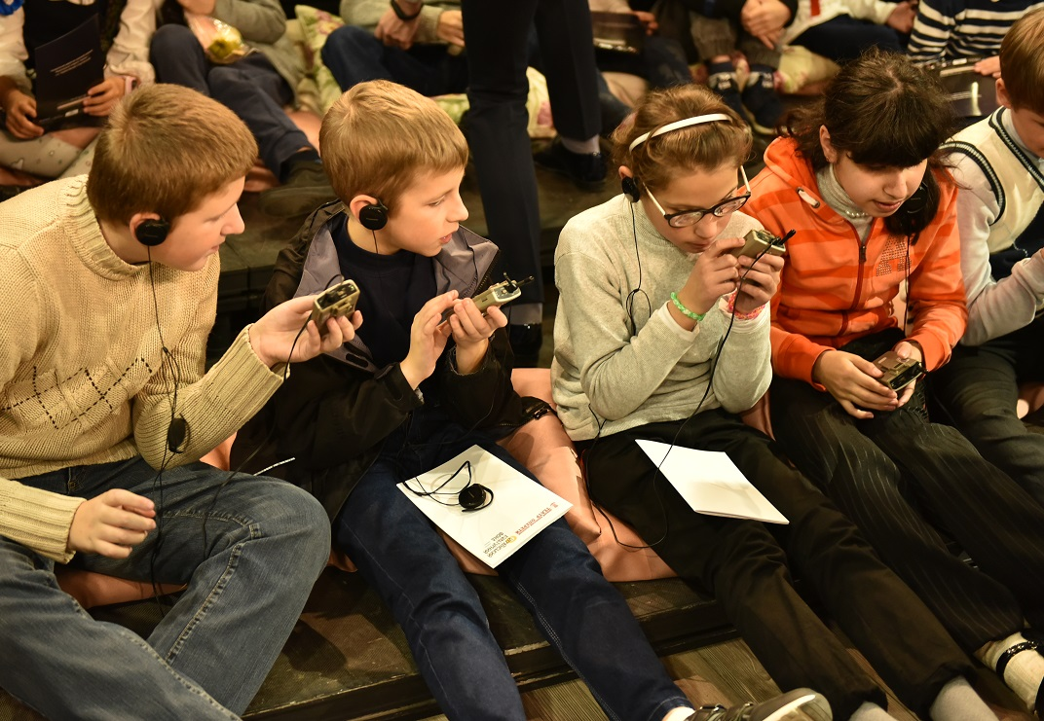
Київський національний академічний театр оперети
Тут відбуваються покази проекту «Арт-дія-інклюзія». Основним завданням організатори назвали створення інклюзивного мистецького простору. Безкоштовні вистави оснащені аудіодискрипцією та розраховані на незрячих дітей.

Slide 4
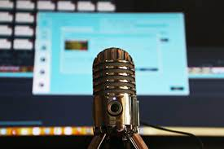
Аудіодискрипція — це спеціальний голосовий супровід, який наживо, через технічні пристрої, подається до незрячих/слабозорих глядачів і пояснює їм усе, що неможливо відстежити візуально: описує декорації, міміку і вбрання акторів, дії сценічних персонажів і.т.д. В основу вистави покладено казки Г. К. Андерсена.

Slide 5
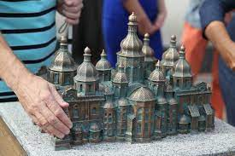
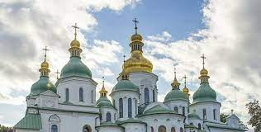
Софійський собор
Наступна зупинка в нашому мрашруті це Софійський собор. В Києві встановлено 3D-макет Софійського собору, який обладнаний табличками з написами шрифтом Брайля. Завдяки цьому макету, люди з вадами зору можуть зрозуміти, який вигляд має історична пам’ятка.

Slide 6
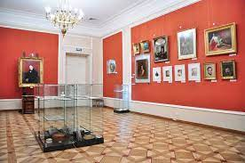
Національний музей Тараса Шевченка
Національний музей Тараса Шевченка - музейний заклад, який постійно порушує тему інклюзії та доступності до мистецтва, займається підготовкою та проведенням інклюзивних програм. На сьогодні музей став своєрідним культурно-мистецьким майданчиком для відвідувачів з порушенням зору, слуху, опорно-рухового апарату.

Slide 7
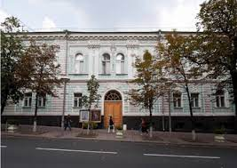
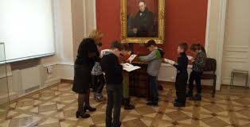
З 2014 року тут діє програма «Музей без бар’єрів: від теорії до практики», спрямована на забезпечення доступу до колекції та музейних програм для всіх відвідувачів, не обмежується ні фізично, ні ментально. Фахівці музею розробляють спеціалізовані екскурсії і арт-терапевтичні програми для сприйняття інформації людьми з особливими потребами. Багато робиться для адаптації експозиції музею до потреб слабозорих з метою максимально доступно подати матеріал. Є значна кількість предметів із дублетного фонду до яких можна торкатись руками, які допомагають відобразити певні аспекти життя та творчості Тараса Шевченка.

Slide 8
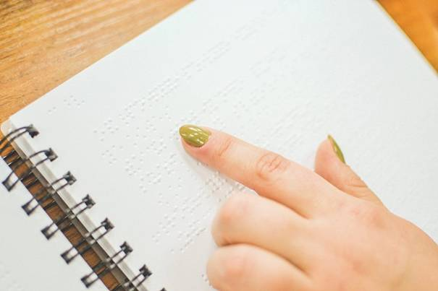
Нещодавно експозиція Національного музею Тараса Шевченка поповнилась «Дитячим Кобзарем» шрифтом Брайля від «Видавництва Старого Лева». Тепер книга буде розміщена для користування в експозиції, а також використовуватиметься під час екскурсій та занять з незрячими та слабозорими відвідувачами

Slide 9
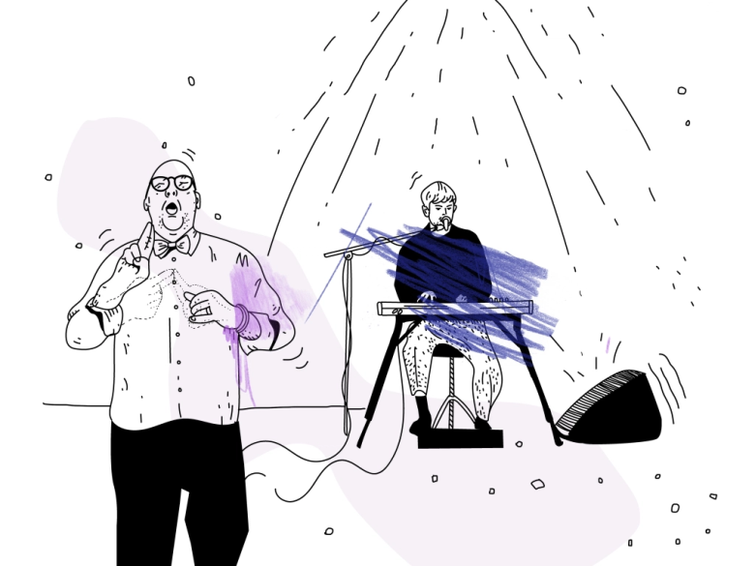
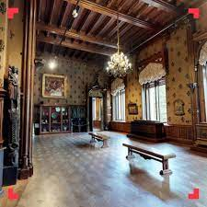
Музей Ханенків
Найперше, що можуть зробити музеї, — аудіодискрипції для незрячих та людей з порушенням зору. Це спеціальні екскурсії, які крім розповідей гіда про історію та колекцію музею містять описи творів мистецтва, просторів закладу та інших недоступних людям з порушеннями зору візуальних об’єктів. Такі аудіодискрипції є в Музеї Ханенків у Києві, що активно працює зі спеціальними програмами для людей з інвалідністю. Програми закладу також розраховані на людей з порушенням аутистичного спектру або з синдромом Дауна. У музеї вважають, що саме перебування поруч із мистецтвом та арт-терапія здатні допомогти соціалізації.

Slide 10
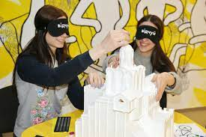
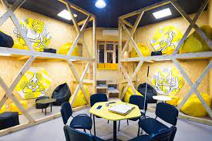
Музей «Третя після опівночі»
Його основна ідея — дати кожному можливість відчути, як живуть незрячі: відвідувач музею опиняється в повній темряві, крізь яку його проводить незрячий гід. Експозиція побудована таким чином, що разом із гідом людина відвідує ринок, купує продукти в магазині, переходить дорогу, готує обід і пише листа від руки. Це звичайні буденні справи, які не викликають якихось труднощів, — але не тоді, коли це треба зробити у цілковитій пітьмі. Музей також активно проводить кінопокази зі спеціальним тифлокоментарем і виставки, де мистецтво можна відчути.

Slide 11
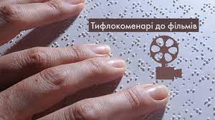
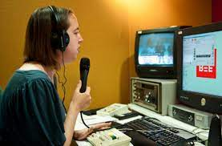
Тифлокоментар - це буквально опис того, що відбувається на екрані. Але потрібно враховувати багато нюансів: кольори, опис зовнішності людей, суттєві деталі. Важливо, щоб коментар був емоційно нейтральним і не нав’язував думку. Тифлокоментарі вже активно додають такі стрімінгові сервіси, як Netflix.

Slide 12
Дякую за увагу!)

